Slide 1

第九章 论文统计表述、图表规范与结果撰写
Chapter 9 Statistical Reporting, Figures & Tables in Scientific Papers
《实验设计与数据处理》（AI 融合实战版）
主讲：肖俊松 副教授 | 邮箱：xiaojs@th.btbu.edu.cn

Slide 2
本章内容
1 材料与方法：Statistical Analysis 五要素黄金公式
2 四大科研场景的中英双语标准写作模版
3 图与表的分工铁律及 APA 三线表四大法则
4 600 DPI 科技图插入 Word 防压缩与自明性图注
5 结果与讨论：告别报菜名，“五步走”数据叙述法
6 审稿人高频拒稿/退修雷区与一键生成 Word 手稿

Slide 3
1. 材料与方法：统计分析怎么写？
Materials and Methods: How to Write Statistical Analysis
审稿人一眼看穿专业度的“统计方法五要素黄金公式”与中英双语填空模版

Slide 4
1.1 审稿人必查的 Statistical Analysis 五要素黄金公式
要素 1 & 2：独立生物学重复次数、数据格式与先验假设检验
  重复与格式：明确写明独立生物学重复次数（in triplicate, n = 3 independent biological replicates），正态数据用 Mean ± SD，偏态用 Median (IQR)
  先验前提体检：写明采用 Shapiro–Wilk test 检验残差正态性，采用 Levene’s test 检验组间方差齐性
要素 3, 4 & 5：具体统计方法、显著性阈值与软件版本可复现性
  统计与事后比较：两组用 Student’s / Welch’s t-test；多组用 One-way / Two-way ANOVA 配合 Tukey’s HSD（或 Games–Howell）事后多重比较
  组学与建模声明：写明 Z-score 标准化、BH-FDR 多重校正（|log2FC|≥1, FDR<0.05）、5折交叉验证与 200 次置换检验
  阈值与软件版本：双侧检验 p < 0.05；写明 Python (v3.10) 及 scipy (v1.11)、pingouin (v0.5.4)、scikit-learn (v1.3) 版本号
【科研避坑与规范提示】大忌：切勿只写一句干瘪的“用 SPSS 进行统计分析，p < 0.05 为显著”，漏写多重比较方法会被审稿人直接退修！

Slide 5
1.2 顶刊与学位论文中英双语“填空式”标准写作模版
中文核心期刊 / 硕士学位论文标准模版（1.X 数据处理与统计分析）
  标准表述：所有实验均设置 3 个独立生物学重复（n = 3），结果以“平均值 ± 标准差（Mean ± SD）”表示。基于 Python 3.10 平台，先通过 Shapiro-Wilk 法与 Levene 法验证正态性与方差齐性；多组间比较采用单/双因素方差分析（ANOVA）及 Tukey’s HSD 事后多重比较，不同小写字母（a–d）代表组间差异显著（p < 0.05）。
英文 SCI 顶刊标准模版（2.X. Statistical analysis — Food Chemistry 风格）
  SCI 句式：All experiments were conducted in triplicate (n = 3 independent biological replicates), and data are expressed as mean ± SD. Normality and homogeneity of variances were verified via Shapiro–Wilk and Levene’s tests. One-way or two-way ANOVA followed by Tukey’s HSD post-hoc test was employed to evaluate significant differences (p < 0.05, denoted by different lowercase letters a–d) using Python (v3.10, pingouin v0.5.4).
【科研避坑与规范提示】直接复制上述中英文模版到你的毕业论文或 SCI 手稿中，根据实际使用的章节算法替换包名即可！

Slide 6
2. 图和表：怎么设计、插入与规范标注？
Figures and Tables: Design, Insertion & Self-Explanatory Captions
图与表的分工铁律、APA 三线表四大黄金法则与 Word 高清插图防模糊秘籍

Slide 7
2.1 图表分工铁律与 APA 学术三线表四大黄金法则
图与表的分工铁律：严禁图文同质重复（Redundancy）！
  分工原则：同一组数据绝不能既列三线表又画一模一样的柱状图！多指标精确查表用 Table（同时展示 4~8 个理化指标）；看动力学趋势、交互作用、分布密度与高维模式用 Figure！
APA 第七版学术三线表（Three-Line Table）四大黄金法则
  1. 表题在表上、表注在表下：表题须具自明性；全场零竖线、零内部网格线，仅保留顶线(1.5 pt)、栏目线(0.75 pt)与底线(1.5 pt)
  2. 量纲归表头、小数位对齐：单位（如 mg GAE/g DW）全部提炼到表头，单元格内只写纯数字（34.45 ± 1.33 a），同列小数点位数严格统一
  3. 表注三要素：写清 Mean ± SD (n = 4)；写清字母阅读方向（同列 within the same column 还是同行）；写清统计方法与 p < 0.05
【科研避坑与规范提示】特别警惕：双因素表格如果既有行比较又有列比较，必须用大写字母（A, B）标同行、小写字母（a, b）标同列，并在表注严格区分！

Slide 8
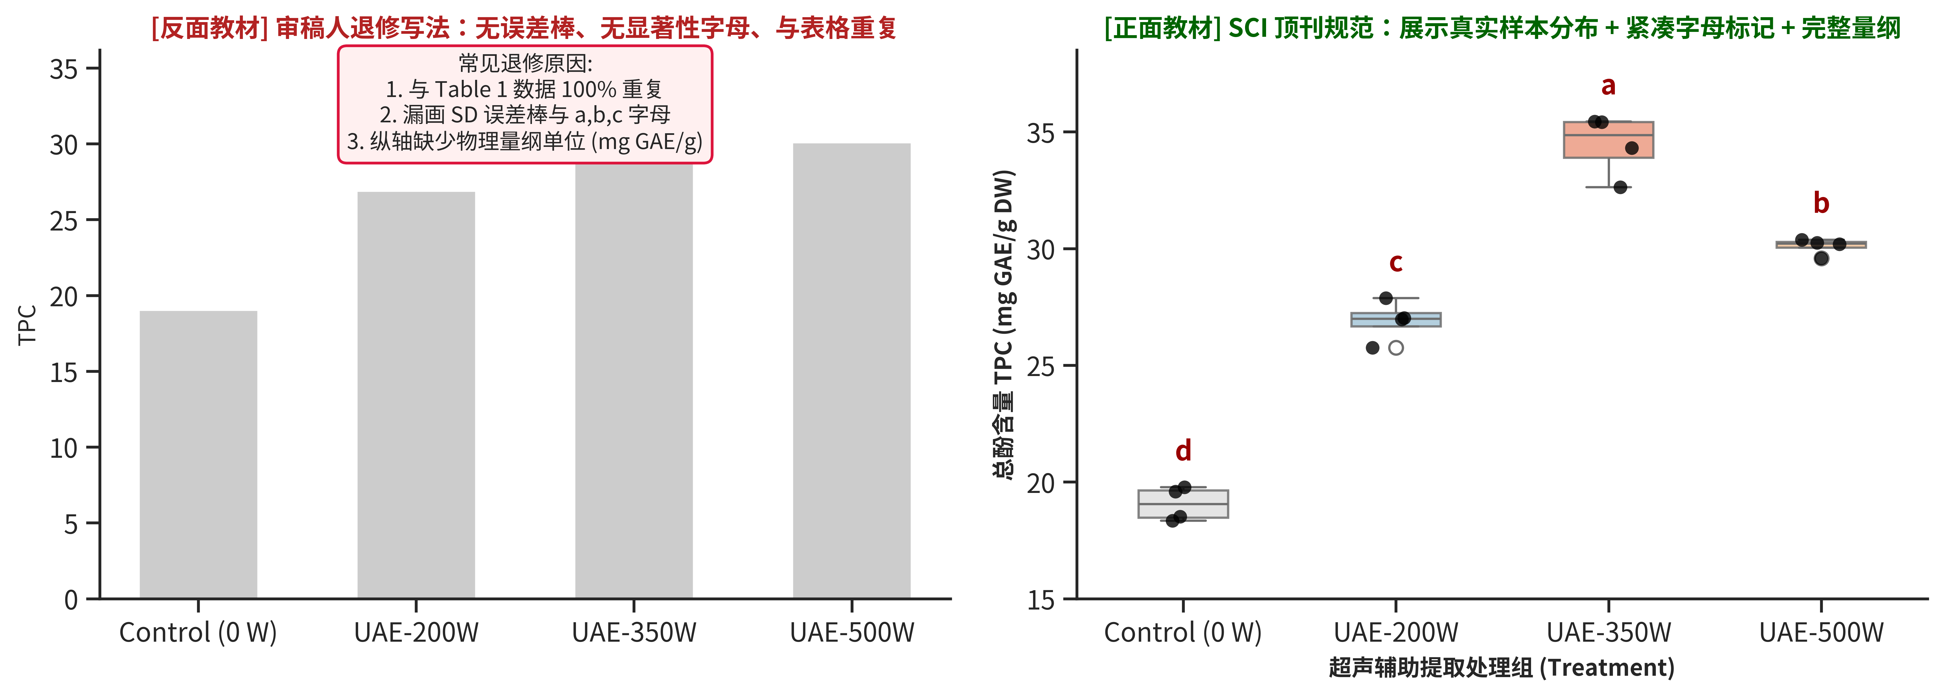
2.2 科技图常见退修死穴 vs SCI 顶刊规范与 Word 防模糊
Word 插图防压缩设置：Word【文件->选项->高级】勾选【不压缩文件中的图像（高保真）】；在 Python 按期刊单/双栏预设 figsize，严禁在 Word 拖拽四角！
  反面教材 vs 正面教材对比：左图与表格 100% 重复且漏标误差棒、量纲与字母；右图展示真实平行样本分布 + 紧凑字母 + 完整物理量纲！

Slide 9
3. 结果与讨论：数据怎么分析与叙述？
Results and Discussion: 5-Step Analytical Narrative
彻底告别“报菜名流水账”，掌握高分 SCI 论文的“五步走数据叙述法”与代码自动化生成 Word 手稿

Slide 10
3.1 告别“报菜名”！高分 SCI 论文“五步走数据叙述法”
低分痛点：为什么审稿人批评你是“报菜名流水账”？
  错误示范：“CK组是19.06，200W是26.91，350W是34.45，500W是30.10……”（单纯抄表，无趋势提炼与机理分析！）
高分 SCI 论文“五步走数据叙述法（5-Step Analytical Narrative）”
  第 1 & 2 步（定位引出 + 抓全局趋势）：绑定图表编号（Table 1 & Fig. 1），先点明“先升后降抛物线趋势（F = 212.85, p < 0.001）”
  第 3 步（量化极值对比）：不罗列全表数字！重点报最优组（350W）较对照组提升百分比（+80.7%, p < 0.05）及 IC50 降幅
  第 4 & 5 步（点明转折 + 落脚机理）：指出 500W 较 350W 显著回落 12.6%（p < 0.05），归因于过强超声局部高温与羟自由基降解多酚！
【科研避坑与规范提示】审稿人六大统计表述红线：1. 严禁写 p = 0.000（必须写 p < 0.001）；2. 相关不等于因果；3. 交互项显著时必须拆开叙述简单效应！

Slide 11
3.2 一键生成含方法、原生三线表与高清图的 Word 手稿：提示词与代码
Trae AI 结构化提示词 (Prompt 四要素)
【角色设定】：精通 SCI 期刊排版规范与 python-docx 自动化报告生成的科研写作导师。
【数据输入】：读取 data/ch9_sec2_table_and_fig_raw.csv 与 data/ch9_sec3_storage_interaction.csv。
【分析逻辑】：1. 自动计算 ANOVA 与 Tukey HSD 字母标记组装 APA 三线表；2. 绘制无同质重复的构效回归与双因素交互复合图 (Fig. 1A+B)；3. 提取统计量填入五步走模板。
【输出要求】：调用 python-docx 自动生成含中英双语 Statistical Analysis、原生粗细线三线表、600 DPI 复合图与 Results 的 Word 手稿！
权威统计包核心代码与参数详解
from docx import Document
from docx.shared import Inches, Pt
# 1. 自动执行 ANOVA + Tukey HSD 字母标定，生成 APA 三线表数据框 df_apa
f_val, p_val, means, sds, cld = compute_tukey_cld(df_raw, Treatment, TPC_mg_GAE_g, groups)
# 2. 在 Word 中创建原生三线表（顶线 1.5pt [sz=12]，栏目线 0.75pt [sz=6]，底线 1.5pt，零竖线）
table = doc.add_table(rows=len(df_apa)+1, cols=len(df_apa.columns))
set_cell_border(hdr_cell, top={sz:12, val:single}, bottom={sz:6, val:single})
# 3. 按双栏标准宽度插入 600 DPI 复合图版并自动写入计算好的提升百分比与统计量
doc.add_paragraph().add_run().add_picture(scripts/ch9_sec2_publication_figure.png, width=Inches(6.2))
doc.save(data/ch9_sample_manuscript_section.docx)
【零基础核心参数解读】运行 scripts/ch9_paper_writing_tables_figures_and_reporting.py，即可直接打开生成的 Word 标准论文手稿（.docx）查看原版三线表与图文排版！

Slide 12
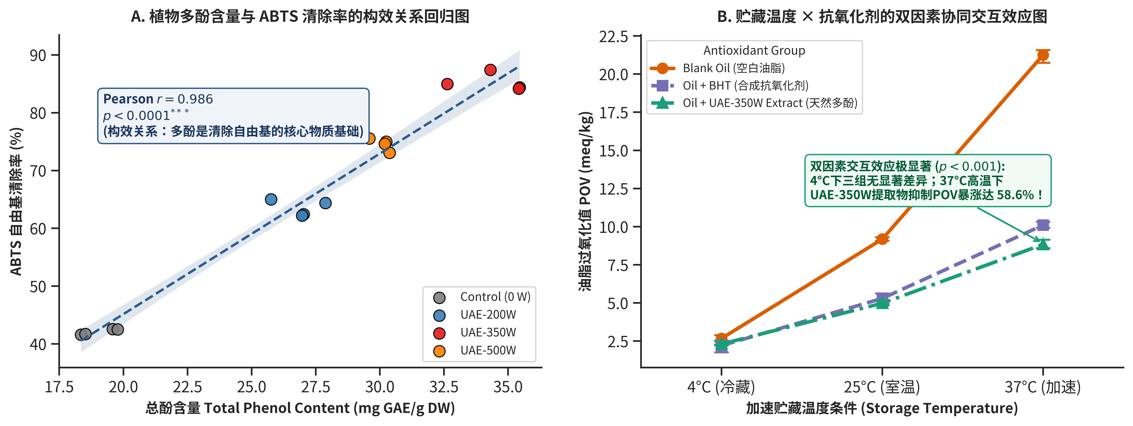
3.3 论文配套 600 DPI 复合图版示范（与 Table 1 信息互补）
图文互补设计：Table 1 已展示各组精确均值，故 Fig. 1A 揭示多酚与 ABTS 线性构效关系（r = 0.996***），Fig. 1B 展示双因素贮藏交互效应！
  自明性图注三要素：总标题句 + (A)/(B) 分面板说明 + 误差棒含义（Mean ± SD, n = 4）与显著性标记说明

Slide 13
本章小结与课后论文写作实战作业
科研论文数据部分“三位一体”黄金法则复盘
  Materials & Methods（统计分析五要素）：生物学重复 n + 正态/齐性先验检验 + 具体统计与事后检验名 + 双侧 p < 0.05 + Python 及包版本号
  Tables & Figures（图表不重复铁律）：多指标查表用 APA 三线表（顶底线1.5pt、栏目线0.75pt、零竖线、单位归表头）；趋势与交互用 600 DPI 图（关闭Word压缩）
  Results & Discussion（五步走叙述法）：引出图表 -> 抓全局趋势/交互效应 -> 报极值提升百分比与精确统计量 -> 点明转折/平台期 -> 落脚食品生物机理
课后实战作业（数据位于 data/ch9_hw_fermentation_study.csv）
  作业任务：读取 4 种益生菌发酵蓝莓汁数据，复用第 9 章脚本一键生成包含【中英双语统计方法 + Table 1 原生三线表 + Fig. 1 高清复合图 + 五步走结果分析】的完整 Word 论文片段（.docx）！
【科研避坑与规范提示】请直接打开 data/ch9_sample_manuscript_section.docx 作为你的硕士毕业论文与 SCI 投稿标准排版样板！

